Slide 1

Protótipo ong lar bastet

Slide 2

Agradecimentos
Agradecimentos
Gostaria de agradecer primeiramente a minha namorada que no decorrer deste trabalho, concedeu-me forças para continuar e não desistir em momento algum.
Logo após gostaria de agradecer toda a banca de docentes que com seus conhecimentos, me guiaram para chegar em tal resultado.
E especialmente o professor orientador do projeto: Gustavo Vinicius Linhares Caes

Slide 3
Sumário
Introdução
Problema
Resolução
Objetivos
Métodologia
Resultados
Conclusão

Slide 4
Introdução
Um breve resumo:
O protótipo Lar Bastet é um sistema que ajuda ONGs de animais, facilitando o cadastro de informações de adotantes e animais resgatados. Desenvolvido em OOP com PHP, JavaScript, HTML e CSS, oferece funcionalidades de CRUD administrativo. O nome Lar Bastet vem da deusa egípcia Bastet, associada à proteção, fertilidade e proteção de animais. Ela é representada como uma leoa e é popular na cultura contemporânea como protetora de animais domésticos.

Slide 5
Problema
O abandono de animais é um problema grave no Brasil, com cerca de 185 mil animais sob a tutela de ONGs e grupos de protetores. Os principais motivos incluem problemas comportamentais, mudanças de espaço e estilo de vida dos proprietários. O abandono expõe os animais a doenças, maus tratos e acidentes. É necessário conscientizar os tutores sobre a responsabilidade de cuidar dos animais e que o abandono é crime. O resgate de animais abandonados exige tempo, paciência e cuidados veterinários para recuperar sua confiança. A adoção de animais deve ser feita com consciência dos cuidados e tempo de vida do animal.

Slide 6
Solução
Para combater o aumento do abandono de animais, é crucial conscientizar a comunidade sobre os cuidados responsáveis com os pets. A posse responsável vai além dos cuidados básicos, incluindo considerar o espaço adequado, medicamentos, atividades físicas e fornecer amor e afeto. A adoção de animais de ONGs voluntárias também é uma forma de posse responsável, proporcionando conforto, amor e cuidado aos animais. Além disso, a castração é uma medida importante para evitar reproduções indesejadas e doenças do aparelho reprodutivo. A conscientização, adoção responsável e castração são passos essenciais no combate ao abandono de animais.
Com base nesses fatores, a ong foi criada, para ser um lar momentâneo para os animais, possuímos o intuito de os deixar mais em casa possivel, mas claro, a busca por um lar definitivo não irá cessar, contamos com um feed de fotos de todos os nossos amigos, e futuramente teremos feiras de adoção, nossa ajuda minima para nossos grandes amigos. Adote, não compre!

Slide 7
Objetivos
Tem como objetivo principal, incentivar a comunidade em um geral, a prática mais o ato de adotar, assim como já citado, existem milhões de animais em situação de rua e incentivar a comunidade, daria aos animais a chance de possuir uma nova vida e uma família que os trate com o devido respeito e amor.
A meta foi desenvolver um software intuitivo com uma interface amigável onde torna o processo de adoção mais simples aos usuários , buscamos por parceiros, não apenas com empresas, mas com outras ongs e a comunidade em geral.

Slide 8
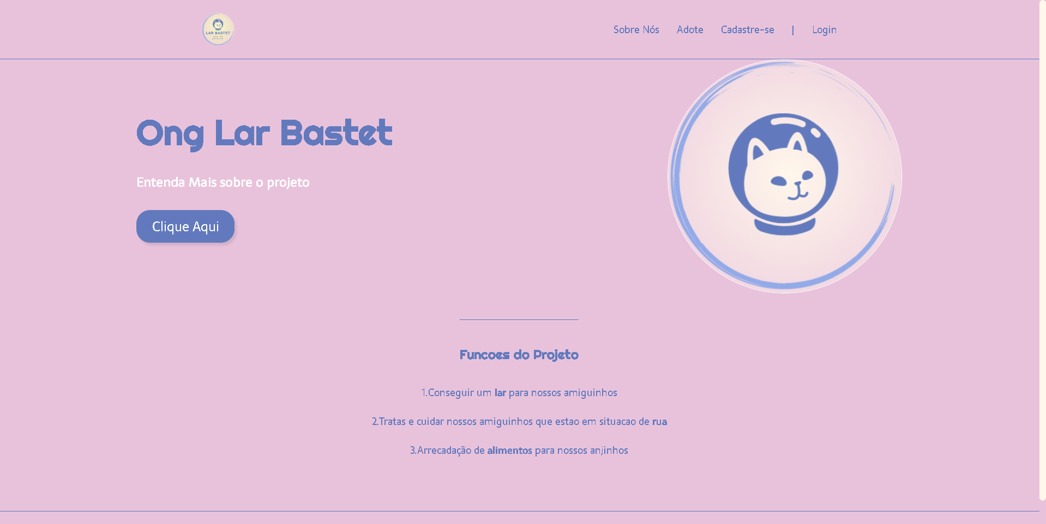
Resultados
Tela Inicial

Slide 9
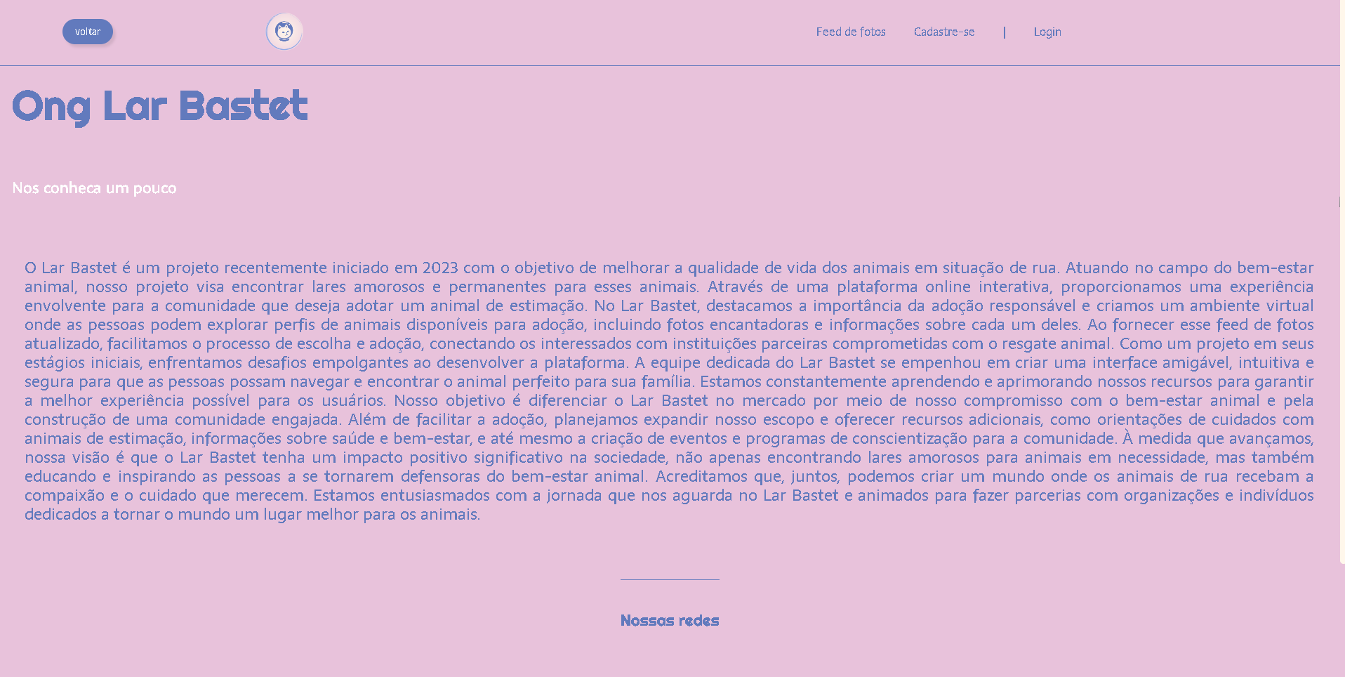

Resultados
Sobre Nós

Slide 10
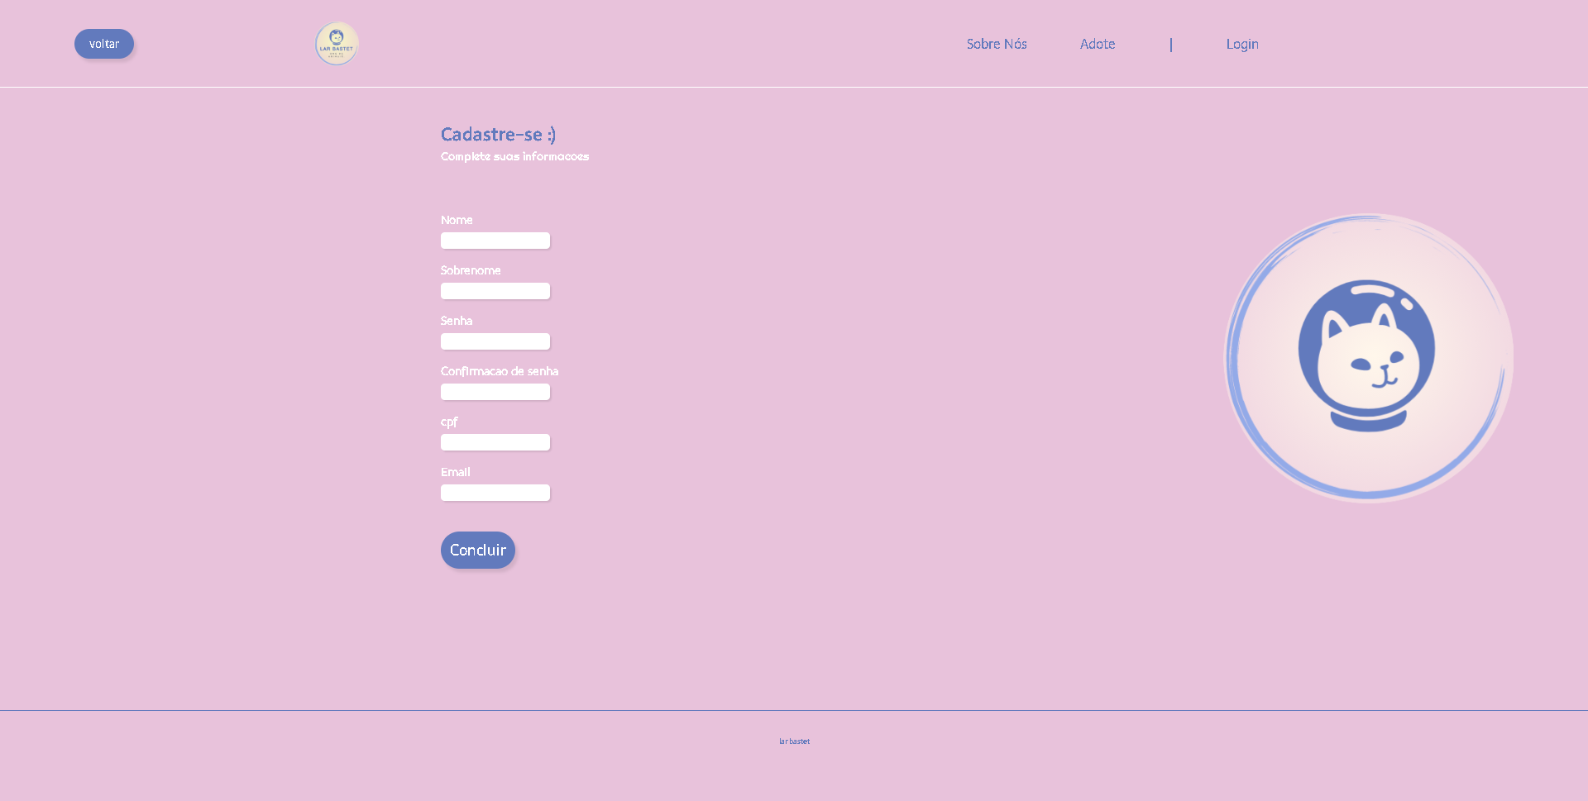
Resultados
Tela de cadastro

Slide 11
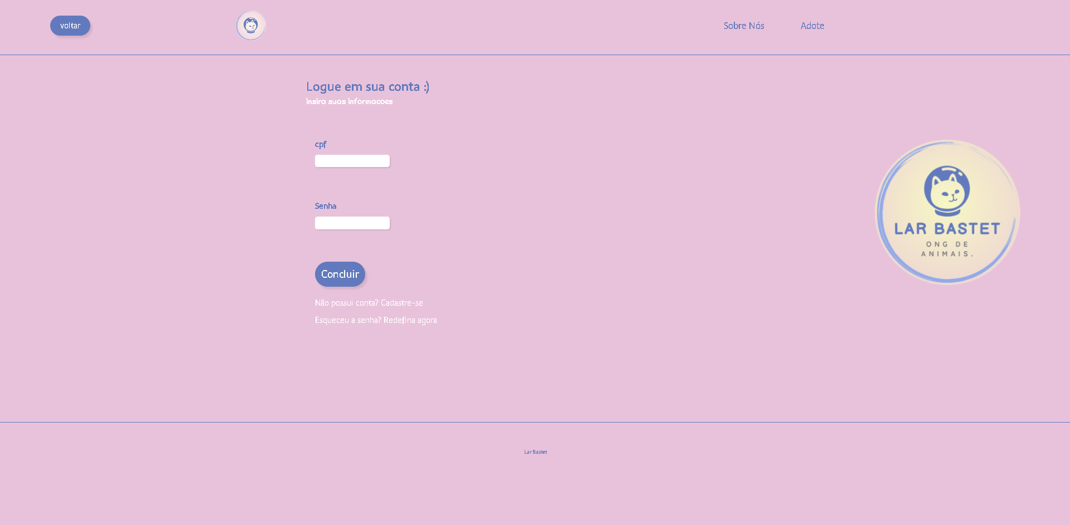
Resultados
Tela de login

Slide 12
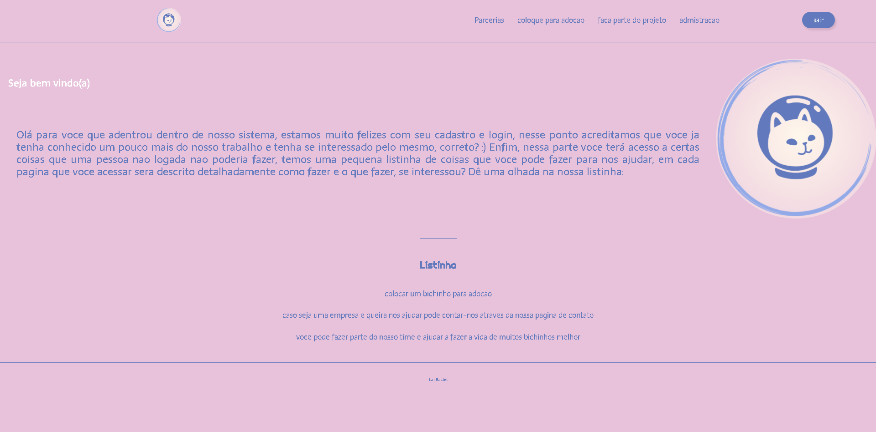
Resultados
Tela do sistema

Slide 13
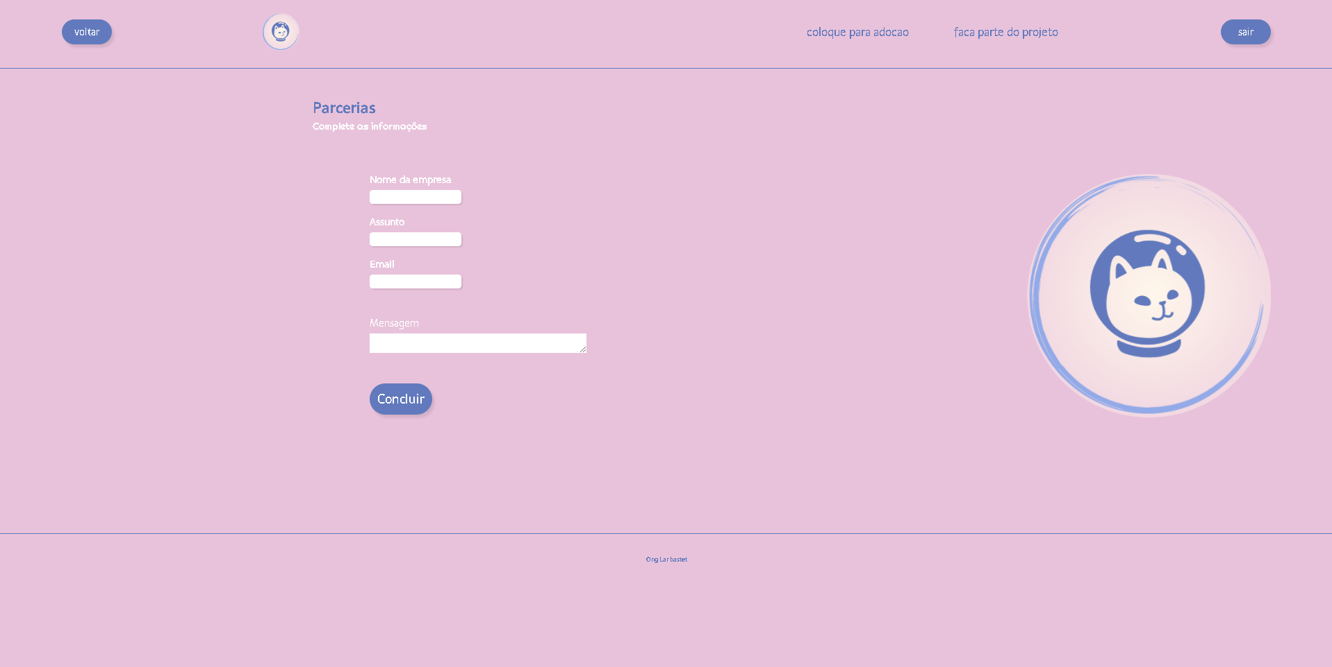
Resultados
Tela de parcerias

Slide 14
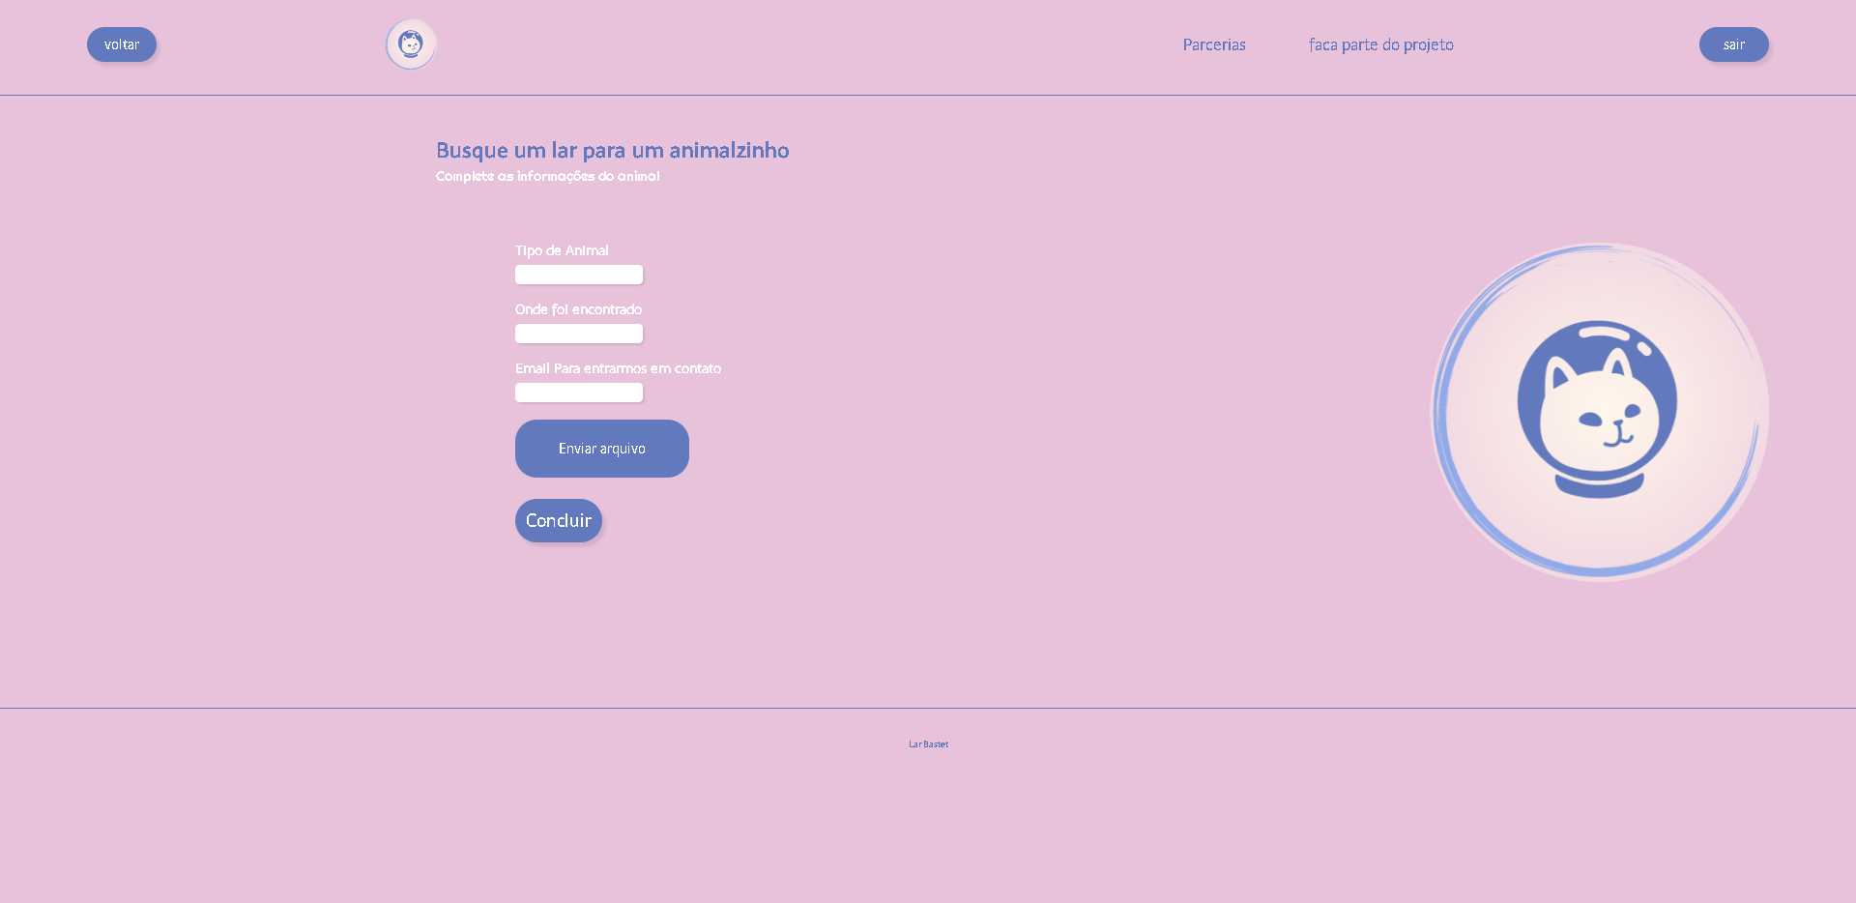
Resultados
Tela para colocar para adoção

Slide 15
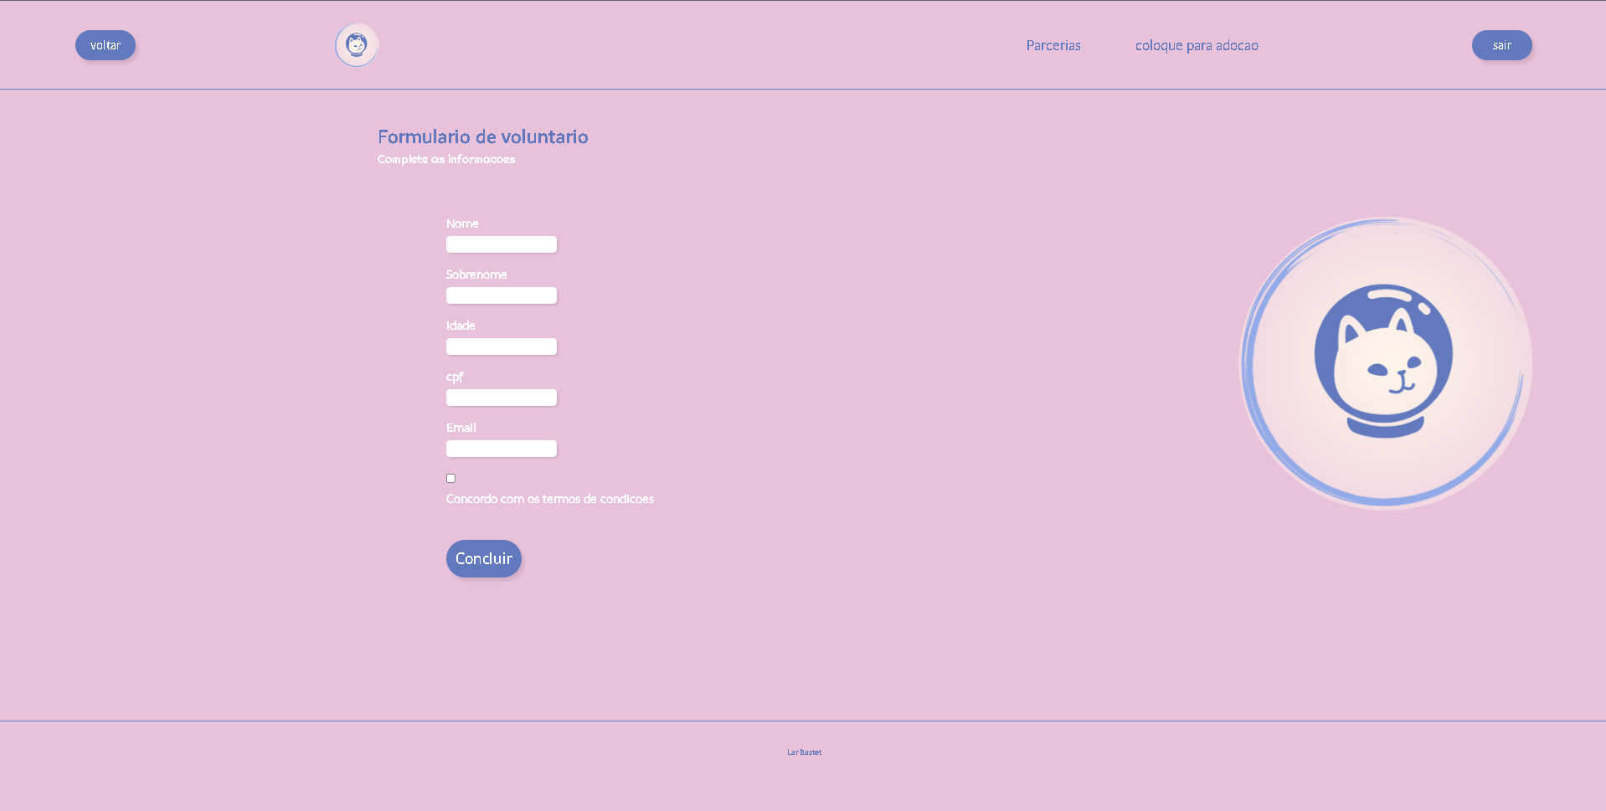
Resultados
Tela de voluntarios

Slide 16
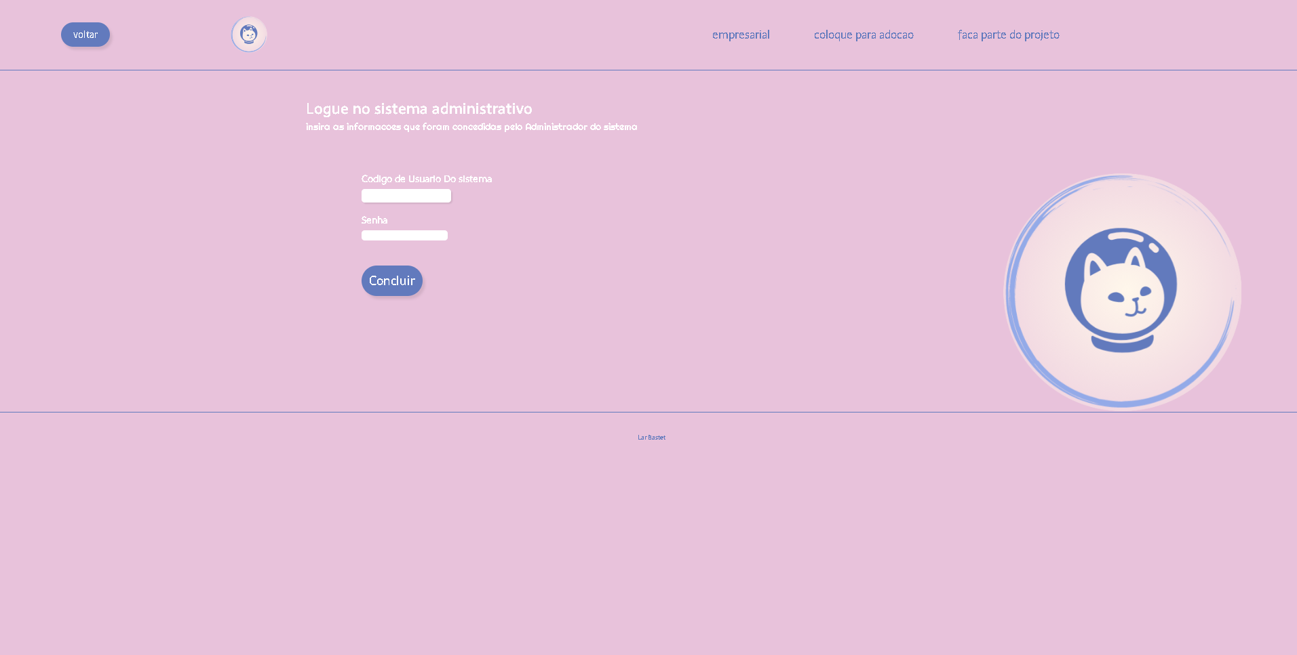
Resultados
Tela do sistema administrativo

Slide 17
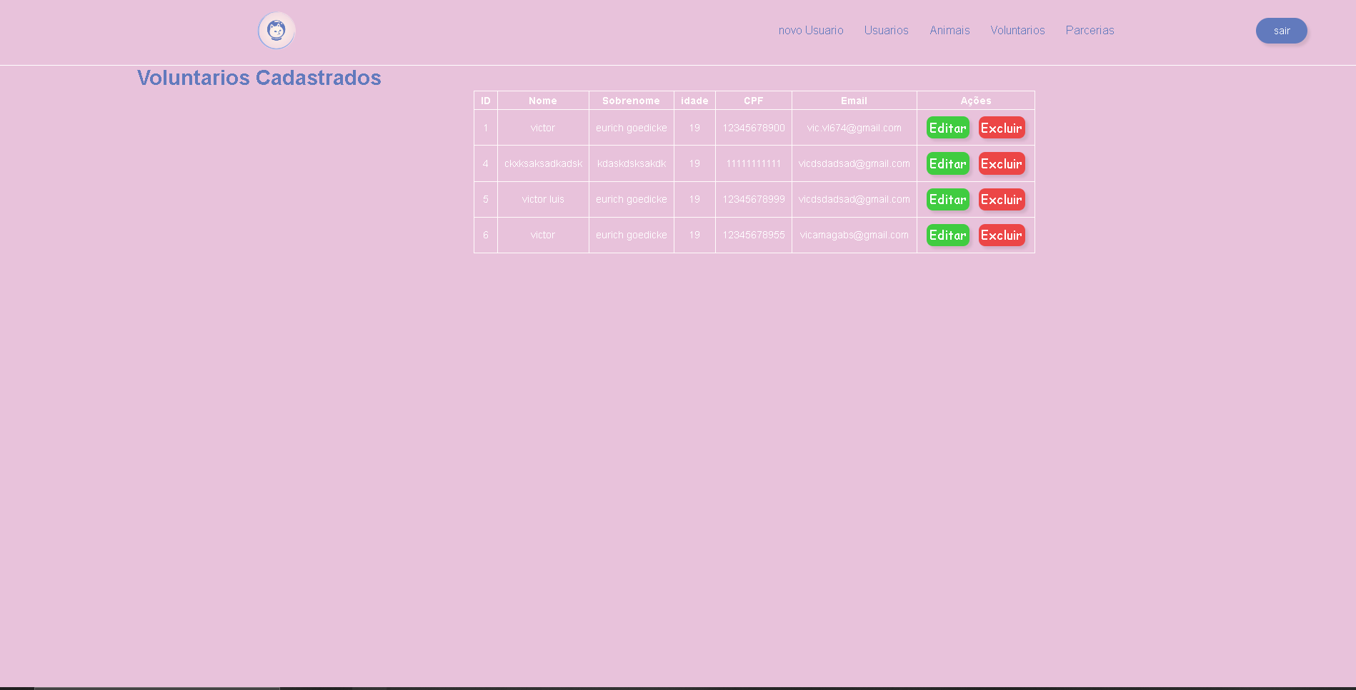
Resultados
Listagem do crud

Slide 18
Finalização
Em conclusão, o protótipo Lar Bastet oferece uma solução eficiente e prática para ONGs de animais. Com sua abordagem em Programação Orientada a Objetos e o uso de tecnologias como PHP, JavaScript, HTML e CSS, ele simplifica o cadastro de informações de adotantes e animais resgatados. O nome Lar Bastet, inspirado na deusa egípcia, destaca a importância da proteção, fertilidade e cuidado com os animais. Ao adotar o Lar Bastet, as ONGs terão uma ferramenta poderosa para aprimorar suas operações e promover o bem-estar animal. Obrigado.

Slide 19


